Slide 1

HTTP Daemon
OneM2M Tiny IoT Project
엄경호

Slide 2
지난 진행 상황
Interop 후 보완 사항 적용

Slide 3
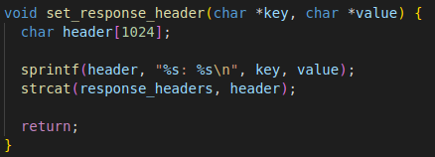
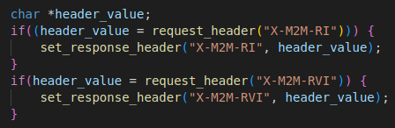
응답 헤더
Interop 때 다양한 응답 헤더 누락 (RSC, RVI, RI 등등..)
httpd.h 헤더의 DEFAULT_RESPONSE_HEADERS를 수정하면 응답 헤더에 반영되도록 구현
응답 헤더 세팅 함수 구현

Slide 4
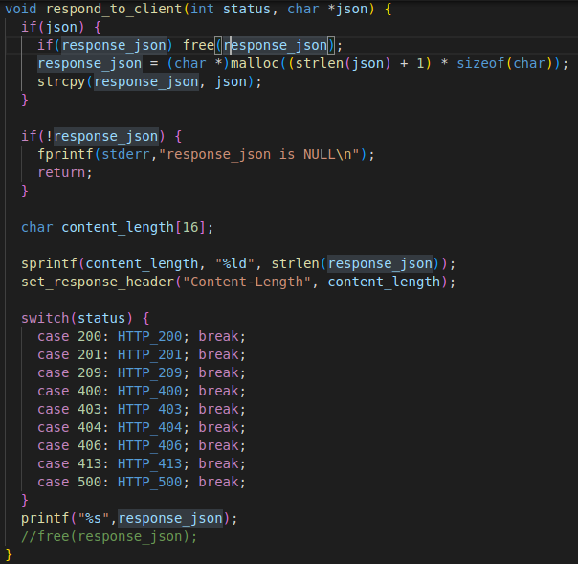


응답 헤더
Content-Length 헤더 추가를 위해 http 응답 함수 구현

Slide 5
Multi thread 관련
buf, uri, qs, method, payload
main
기존 오픈 소스에서는 fork 함수를 사용하여
자식 프로세스에서 응답을 처리하였음
그렇기에 변수는 1개만 선언되어 있어도 독립적으로 접근 가능
buf, uri, qs, method, payload
buf, uri, qs, method, payload
fork()
fork()

Slide 6
Multi thread 관련
buf, uri, qs, method, payload
main
리소스 트리 변경 사항이 반영되지 않는 오류로 인해
쓰레드로 변경했었음
variables
variables
thread 2
thread 1

Slide 7
Multi thread 관련
waiting...
recv()...
thread 2
thread 1
waiting...
Thread 3
Mono thread로 동작하게 되면서 recv() 함수에서 병목이 생기면 서버가 다른 응답을 처리 못했음

Slide 8
Multi thread 관련
buf → accept(), recv()
Mono thread
method, uri, qs, request header parsing
oneM2M Operation
기존에는 모든 변수를 1개씩 두고 mono thread로 동작하였기에 동시 접근 문제가 없었음

Slide 9
Multi thread 관련
buf[MAX_CONNECTION]
Mutex Lock
method, uri, qs, request header parsing
oneM2M Operation
Mutex Unlock
recv() 병목 제거를 위해 우선 buf만 쓰레드 별로 할당할 수 있도록 배열로 수정

Slide 10

config 파일 관련
CSE 생성 후에 해당 정보를 가독성있게 config 파일로 저장하는 형태 ?
또는
config 파일을 기반으로 CSE 를 생성하는 형태 ?
그렇다면 기존에 생성되어 있는 CSE는?

Slide 11
속성 값이 NULL인 경우
NULL인 속성이 JSON 속성 값으로 포함 되는 오류가 있었지만 원인은 이미 다 알고 있는 상태이기 때문에
수정할 방향만 정해진다면 바로 수정이 가능한 상황

